Slide 1
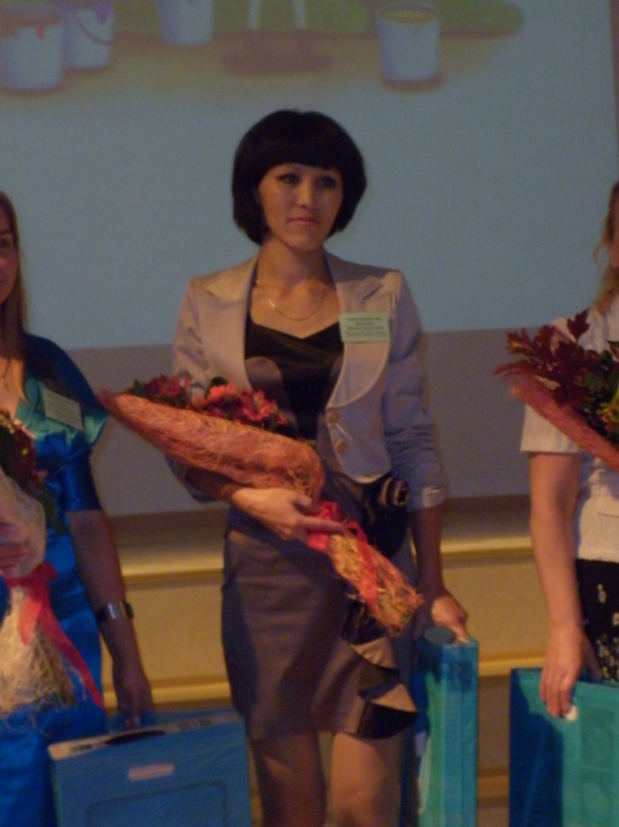
Кабдулина Жанар Салауатовна – воспитатель детского сада №26 «Флажок» г.Красный Кут, награждена грамотой финалиста конкурса в номинации «Моё призвание - дети»

